Slide 1
Undersøkelse blant foreninger i Bjørnafjorden kommune
Brita Brekke
19.09.2923
Notes:
Ta oss gjennom noen hovedpunkter i funnene, men vekt på samrbeid med kommunen. Dere har fått tilsendt rapporten, anbefaler å se på den for å gå i detalj

Slide 2
Om kartleggingen
Spørreskjemaundersøkelse gjennomført på vegne av Bjørnafjorden kommune av Frivillighet Norge i samarbeid med Rambøll
Gjennomført 17.04-04.05 2023
Svarprosent på 38 %
Notes:
312 inviterte, 120 respondenter.

Slide 3
Frivillighet Norge
Samarbeidsforumet for frivillige organisasjoner
Rundt 370 medlemmer representerer rundt 50 000 lag og foreninger
Mål: Legge til rette for mer frivillighet
Jobber opp mot myndighetene for bærekraftige rammevilkår for frivillig sektor
Etablert i 2005
Notes:
Frivillighet Norge er samarbeidsforumet for frivillige organisasjoner i Norge – etablert i 2005 - og har per i dag over 350 medlemsorganisasjoner, både nasjonale og lokale, fra alle sektorer (barn og unge, beredskap, minoritet, kultur, idrett, helse og omsorg osv.). Våre medlemmer representerer til sammen ca. 50 000 lag og foreninger over hele landet.
Frivillighet Norge har et styre valgt av medlemsorganisasjonene og et sekretariat i Oslo, med 16 ansatte.
Vi jobber med å legge til rette for frivillighet i våre medlemsorganisasjoner.
Det gjør vi gjennom
å være et samarbeidsforum
Praktisk tilrettelegging, som rekrutteringsportalen frivillig.no
I tillegg, og det er derfor jeg er her i dag, jobber vi med å få politikere og myndigheter til å lage gode rammevilkår for frivillighet. Det gjør vi både ved å være innspillspartner og vaktbikkje til regjeringen i statlig frivillghetspoltikk og ved å jobbe lokalt overfor kommuner.

Slide 4
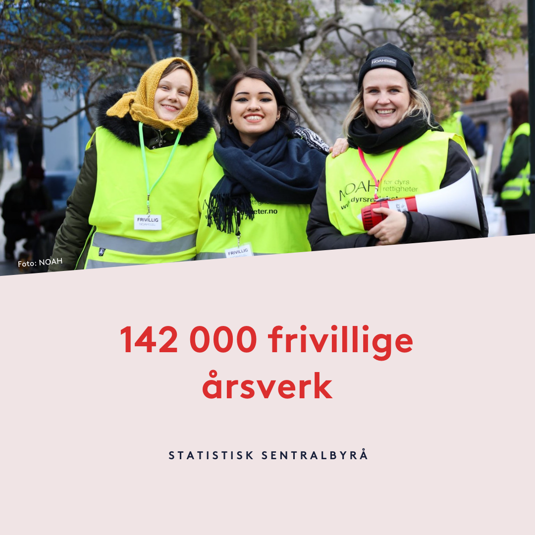
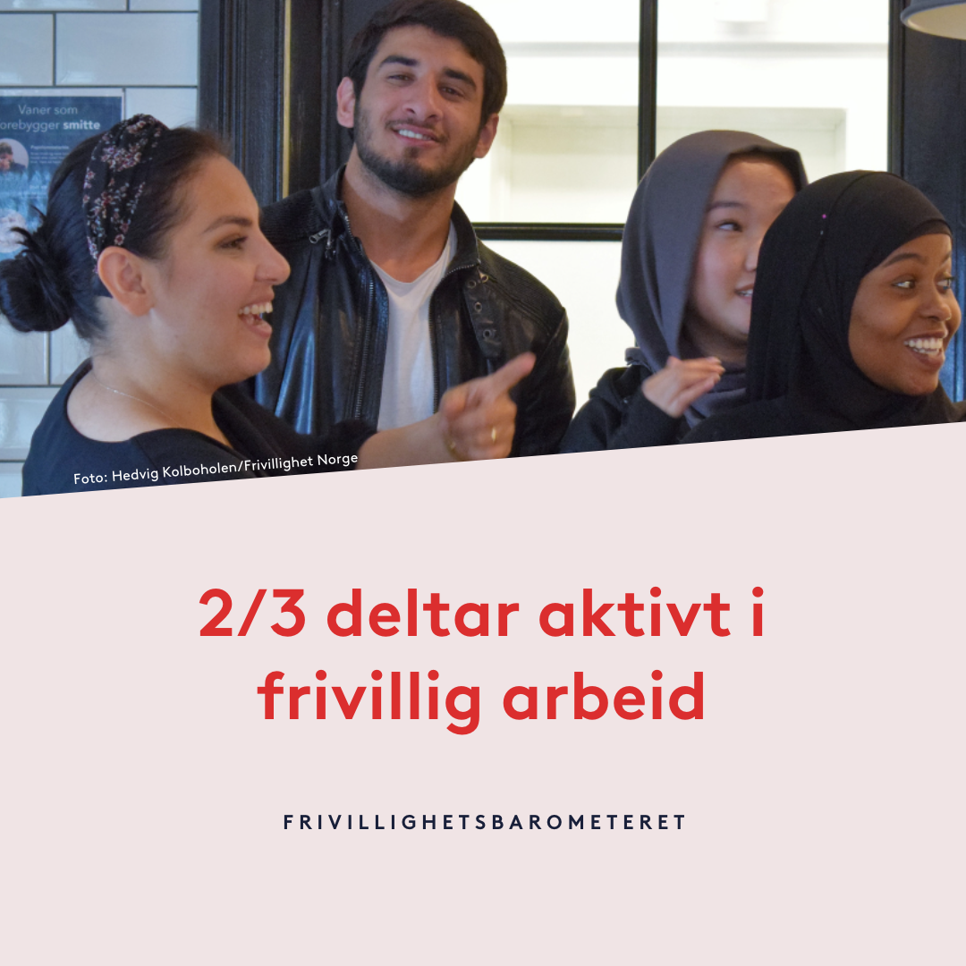
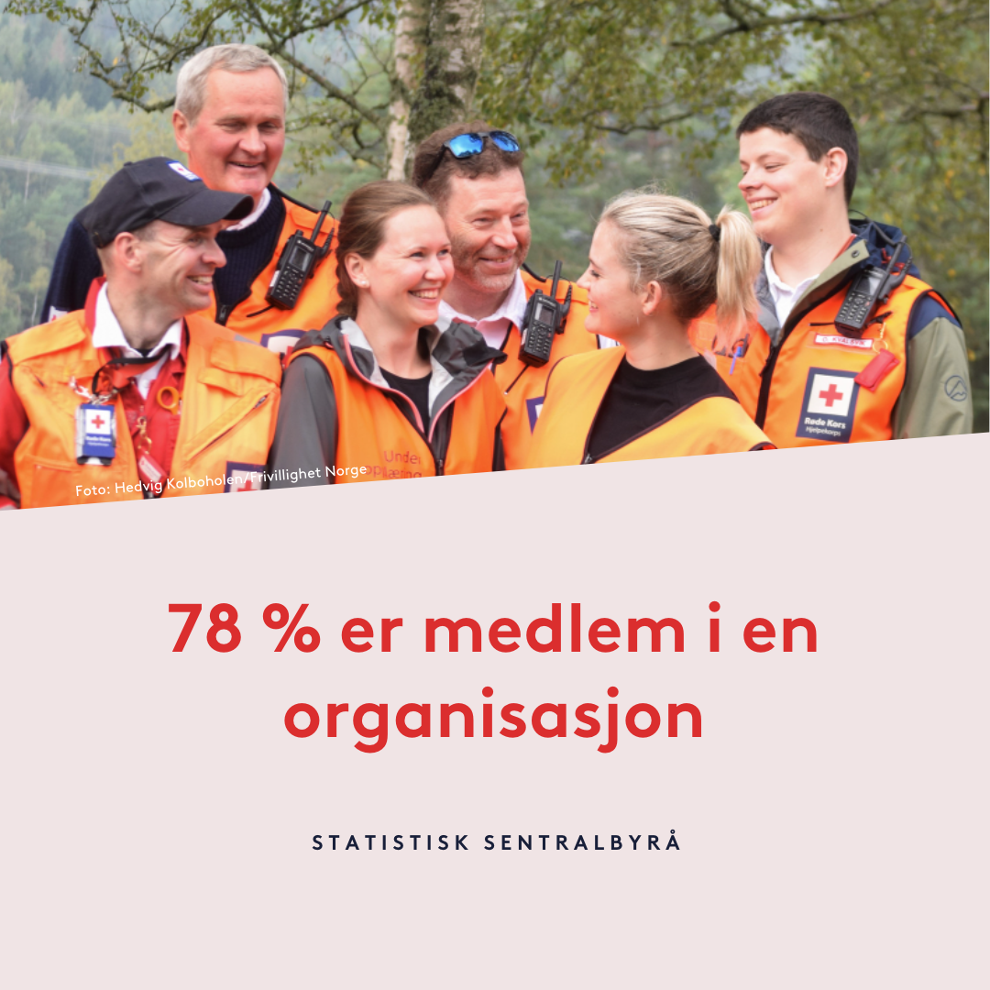
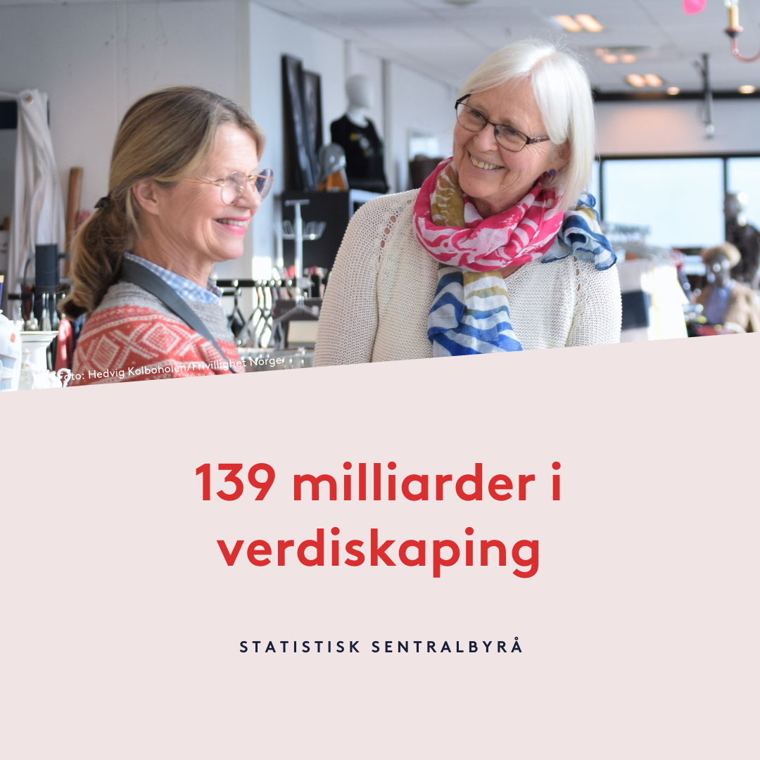
Frivillighet i tall
Notes:
I tillegg til offentlig og privat sektor, er Frivillig sektor en tredje samfunnssektor.
Frivilligheten skaper verdier
For det første – Omfanget av frivillig sektor i Norge er imponerende!
Den frivillige ulønnede innsatsen i Norge representerer 142 000 årsverk.
Verdiskapingen i den frivillige innsatsen er estimert til 139 milliarder kr. Det tilsvarer 4.7 % av Bruttonasjonalproduktet for fastlands-Norge
67 % av befolkningen deltar aktivt i en organisasjon.
Tall fra Institutt for samfunnsforskning fra 2019 viser at antall lokale og nasjonale organisasjoner i perioden 2011-2018 øker. Justert for befolkningsveksten har det gjennomsnittlige tallet på medlemskap ligget stabilt på rundt 1,9 per innbygger i denne perioden. -Vi snakker om 9.2 mill. medlemskap! -Vi snakker om nær 100 000 lag og foreninger.
Vi snakker her om en bølge av frivillig aktivitet og engasjement spredd rundt i alle kommuner i hele Norge!
Nasjonal og internasjonalt er dette er VELDIG høye tall. Dette er dere en del av og noe vi samlet skal være stolte av!!

Slide 5
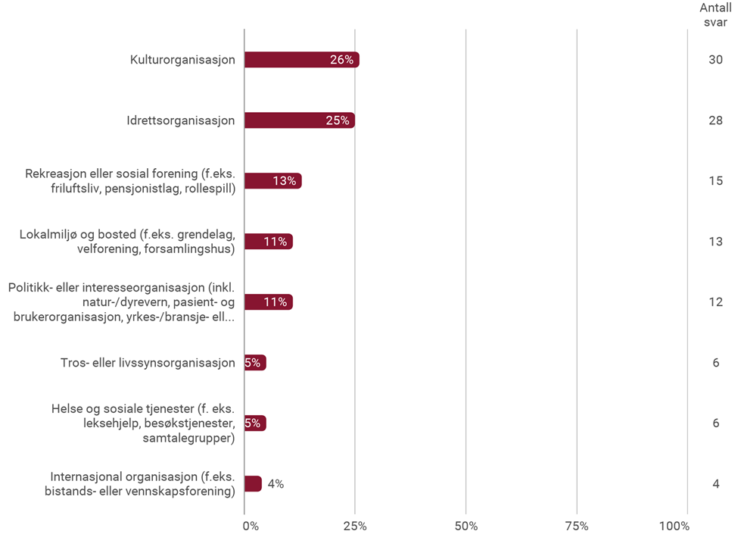
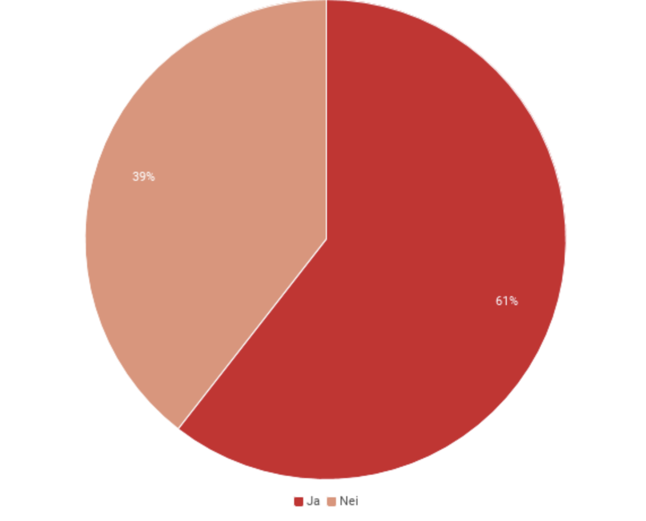
Foreningene i Bjørnafjorden
Er organisasjonen tilknyttet en overordnet organisasjon?
Notes:
312 inviterte, 120 respondenter
Som dere ser, er det et bredt spekter av organisasjoner i Bjørnafjorden, men halvparten av de som har svart er kultur- og idrettsorganisasjoner.
Kultur: Musikk, dans, historie, husflid
Idrett: Idretttslag og aktivitetsklubb for bl a svømming, skyting, seiling, orientering, karate
Rekreasjon: Jakt- og fiskelag, turlag, båtlag
Lokalmiljø: velforeninger og grendelag
61 % av foreningene oppgir å ha overordnet tilknytning til en regional eller nasjonal organisasjon (69 foreninger). Det er 39 % som ikke har det, noe som utgjør 45 organisasjoner.
Blant kategoriene som opplyser om høyest andel overordnet tilknytning finner vi følgende: internasjonale organisasjoner (100 %), idrettsorganisasjoner (86 %), helse og sosiale tjenester (83 %), tros- eller livssynsorganisasjoner (83 %), politikk- eller interesseorganisasjoner (67 %) og kulturorganisasjoner (50 %). Blant rekreasjon eller sosiale foreninger er 47 % tilknyttet en overordnet regional eller nasjonal organisasjon. I foreningene innenfor lokalmiljø og bosted har kun 8 % en overordnet tilknytning.
68 % av de som har svart er ledere.

Slide 6
Medlemstall
97 % har medlemmer
Varierer fra 3 til 1400
Flest små og mellomstore foreninger
Median av medlemstall: 58
Notes:
De fleste organisasjonene (97 %) oppgir at de har medlemmer, men det er stor variasjon når det kommer til antall medlemmer. Medlemstallet varierer fra 3 til 1400 blant de organisasjonene som har oppgitt medlemstall.
Gjennomsnittlig medlemstall ligger på 146 medlemmer, mens medianen viser 58 medlemmer. En såpass stor forskjell mellom gjennomsnitt og median indikerer at det er flest små og mellomstore foreninger – med en liten andel større foreninger som drar opp gjennomsnittet. Det er kun 7 organisasjoner av de som har svart som har over 500 medlemmer.
De klart største organisasjonene med tanke på medlemstall er rekreasjon eller sosiale foreninger og idrettsorganisasjoner. I tillegg utgjør kategoriene politikk- eller interesseorganisasjon og lokalmiljø og bosted noen av de største foreningene målt i medlemstall.

Slide 7
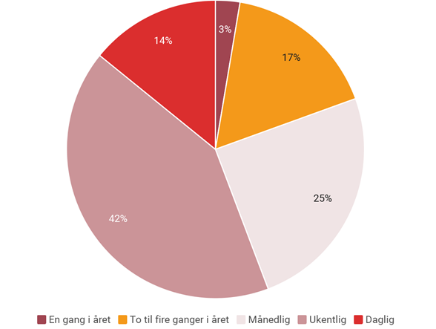
Aktivitet i organisasjonene
80 % har aktivitet minst en gang i måneden
Notes:
Og 80 % av organisasjonene tilbyr ikke-medlemmer å delta.

Slide 8
Rekruttering av medlemmer, tillitsvalgte og frivillige
Notes:
Det er vanskelig å rekruttere tillitsvalgte – forsåvidt en trend, og ikke ulikt andre kommuner. Respondentene begrunner det med at folk har lite tid, ikke ønsker å forplikte seg, at noen grupper er vanskelige å nå, f eks unge.

Slide 9
Hvordan har medlemsmassen utviklet seg de siste fem årene?
Notes:
Dette er veldig fint å se – det har jo vært korona i løpet av de siste fem årene, og vi vet fra nasjonale tall at rekruttering var vanskelig. Så at Bjørnafjorden er noe lavere enn nasjonale tall er ganske positivt, og tyder på at de følger de nasjonale trendene om at ting er på vei opp igjen. De øvrige kommunene er samlet inn både før og etter korona, så dette ser ut som gode tall
.

Slide 10
Hvor stor andel av foreningens utgifter går med til følgende utgiftsposter?
Notes:
Hva bruker organisasjonene midler til?
- Mest arrangementer
- Videre er leie av lokale og utgifter til egne bygg og anlegg
- Utstyr er også en viktig utgiftspost
→ Dette er i tråd med den høye aktiviteten til organisasjonene
- Lite markedsføring – selv om mange sliter med rekruttering. Typisk område kommunen kan tilrettelegge for.
-

Slide 11
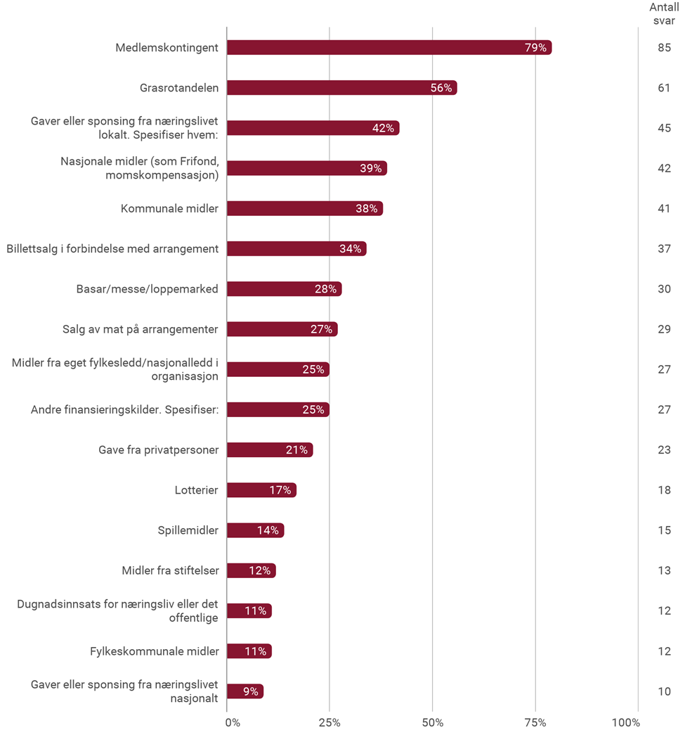
Notes:
Til venstre: Hvordan finansierer dere aktivitetene i laget?
Til høyre: Omtrent hvor stor andel av inntektene utgjør følgende inntektskilde?
For det første ser vi at medlemskontingent er den klart viktigste inntektskilden for foreningene. Hele 61 % av foreningene oppgir at medlemskontingenten står for en betydelig eller stor andel av økonomien deres. 28 % vurderer medlemskontingenten som noe viktig. Det er 11 % av foreningene som oppgir at medlemskontingenten kun utgjør en liten andel av økonomien.
Grasrotandelen er den nest vanligste inntektskilden. Her er det imidlertid nesten halvparten (44 %) som hevder at grasrotandelen står for en liten andel av de totale inntektskildene. Kun 19 % av de som har oppgitt grasrotandelen som inntektskilde definerer denne som en betydelig eller stor andel av de totale inntektene. De resterende 37 % oppgir at den står for noe av inntektene.
Gaver eller sponsing fra næringslivet lokalt er den tredje mest vanlige inntektskilden. 55 % definer disse som en betydelig eller stor andel av de totale inntektene. 19 % oppgir at gaver eller sponsing fra næringslivet lokalt står for en liten andel av totale inntektskilder, og 26 % oppgir at de står for noe.
Den femte mest vanlige inntektskilden er kommunale midler (ganske lik andel som nr 4, nasjonale midler inkl momskompensasjon). I likhet med grasrotandelen utgjør de allikevel ikke en så stor andel, og er dermed ikke en viktig inntektskilde for mange. Det er kun 3 % som mener at kommunale midler står for en stor andel av de totale inntektskildene. 35 % oppgir at midlene står for en betydelig andel. Hele 62 % vurderer kommunale midler som en noe eller liten inntektskilde.

Slide 12
Hvordan er mulighetene for finansiering av nye aktiviteter dere ønsker å igangsette?
Notes:
Bare 15 % opplever muligheten for finansiering som god eller svært god, og 36 % mener den er dårlig eller svært dårlig.
Vi har stilt et åpent spørsmål om hva som kan lette arbeidet med å skaffe inntekter, og her er det mange som ønsker mer inntekter fra kommunen. Bedre versikt over støtteordninger, hjelp til søknadsskriving og mer frie midler til drift er gjengangere både i Bjørnafjorden og i andre kommuner.
Videre er det flere som trekker frem billigere eller gratis leie/lån av kommunale lokaler som en støtteordning.

Slide 13
Eier, leier eller låner dere lokalene der dere har aktivitet?
Notes:
25 % eier egen lokaler
De fleste leier – 50 % - og de fleste leier av private aktører. Det kan være andre lag og foreninger, samfunnshus, grendehus, bedehus. Mens 33 % oppgir annet, men av dem sier noen for eksempel skole, som jo er kommunalt. Og 31 % leier av kommunen.
65 % av de som låner lokaler gjør det av kommunen

Slide 14
Har dere samarbeid med andre lag og foreninger?

Slide 15
Har dere samarbeid med kommunen i dag?
Notes:
Litt over halvparten av kommunene i Bjørnafjorden samarbeider med kommunen i dag. Det er en god del lavere enn i andre kommuner, som dere ser

Slide 16
Hvor vellykket opplever du at samarbeidet er?

Slide 17
Opplever dere at kommunen ønsker å samarbeide med frivilligheten?
Notes:
SAmtidig ser vi at mange opplever at kommunen ønsker å samarbeide, og 83 % av de som ikke samarbeider ønsker et samarbeid. Så her ligger alt til rette for et frieri-
Det er et godt utgangspunkt!

Slide 18
Gode eksempler
Del av sommerskole
Beredskapsavtale
Dugnad f eks flaggavtale
Opptreden
Rekrutterer unge
Bruker nettverk og får midler fra kommunen
Ekstra økonomisk støtte
Kulturinnslag og praktisering
Notes:
Dette er fra frisvarene i undersøkelsen deres, og jeg ville trekke dem frem som gode eksempler på samarbeid som ser ut til å fungere bra i Bjørnafjorden:
- Noen av organisasjonene trekker frem at de har fått være del av sommerskole i kommunen. Det er en vinn- vinn, der organisasjonen får drive med det de gjør, og i tillegg når ut til å engasjere flere i det de driver med. Trenger ikke være kultur. Beredskapsorg, interesseorg, helseorganisasjoner – mange har kunnskap og kompetanse å bidra med. Får de slippe til? Skolen er ofte en propp, og derfor er sommerskole bra
- Opptreden – kulturinnslag og praktisering - og noe penger?
- Beredskapsavtale – Bruker nettverk
- Dugnad – frie midler – mange har mulighet til å jobbe litt for det så lenge de får til. Men vær obs på hvem som kan det - Pass opp for styring mot de store, det er ikke nødvendigvis de viktigste. Det kan være veldig små organisasjoner som er ekstremt
Lovverket: Taushetsplikt, Rapporteringsplikt, mulighet til å følge med,
Konkurranse: Rekrutterer fra poolen av folk som kan være frivillige, vi vet at det kan gjøre at frivillige organisasjoner

Slide 19
Oppsummering
De fleste er medlemsorganisasjoner, og de fleste er små og mellomstore
Medlemskontingent er viktig inntektskilde for flest. 38 % mottar kommunale midler
Mål: Rekruttere flere og utvide aktiviteter
Mange gode forslag til samarbeid: Folkehelse, inkludering av flyktninger, bruk av friluftsområder, rekruttering og synlighet

Slide 20
Frivilligheten skaper merverdier
Sosiale møteplasser
Demokratiopplæring
Lokal identitet og bolyst
Kultur og mangfold
Innovasjon og nytenkning
Notes:
Men, viktigere enn det vi kan omregne til tall og penger er nok merverdien som følger av all aktiviteten
Det er bieffekten av frivilligheten som samfunnet ellers nyter godt av.
En sjakklubb lærer mange å spille sjakk, og organiserer turneringer. Det er bra, og har verdi i seg selv.
Men i tillegg til det skaper sjakklubben sosiale møteplasser, kanskje for noen som ikke ellers har så mye nettverk, kanskje for noen som bare får et større nettverk. Sjakklubben kan skape lokal identitet, læringsarenaer, bidrar til mer kultur og kan bidra til innovasjon og nytenking. Mye lokal identitet skapes gjennom frivillige lag, som bygdespel og idrettslag, kafeer og kulturtilbud.
Det gir bolyst, som er viktig for at folk skal ønske å komme til et lokalsamfunn og bli der.
Frivilligheten bidrar til innovasjon og nytenking og drar samfunnet vårt videre. Flere av de viktige samfunnsinstitusjonene våre startet som frivillige tilbud, og er nå en del av velferdsstaten. Noen er fortsatt frivillige, men blir kanskje tatt over av det offentlige? I andre sammenhenger ser vi at det offentlige henviser til tilbud drevet av frivillige, som for eksempel utdeling av matvarer til folk som trenger det.

Slide 21
Folkehelse
Innenforskap
Mestringsarenaer
Tillit
Aktiv befolkning
Motvirker ensomhet
Notes:
Forskere trekker frem enda flere merverdier i form av folkehelse for oss og for samfunnet.
Deltakelse i frivillige organisasjoner: -skaper tillit mellom mennesker.
-øker sjansene for at man vil engasjere seg flere steder (politiske verv)
-det har en positiv effekt for livskvaliteten, for eksempel bedre helse, høyere trivsel -og det har en positiv effekt for deltakelse i arbeidslivet senere i livet
Om du spiller fotball, driver med speiding, er med i korps, et teaterlag, en seniorklubb eller sanitetsforening – så er det også et sosialt felleskap der det bygges innenforskap og mestringsarenaer. Det bygges tillit og inkluderende lokalmiljøer. Det bygges nettverk og vennskap. Det skapes engasjement og sosial og kulturell kompetanse. Deltakelse i frivillige organisasjoner bidrar til en aktiv befolkning og skaper økt trivsel, og økt livskvalitet.
På den måten tydeliggjøres frivilligheten lokalt som en viktig samfunnsaktør.
Alt det jeg har vist dere på de siste lysbildene er noe av det de frivillige organisasjonene kan tilby, i en tettere dialog og samhandling med kommunen.

Slide 22
Kriterier for bærekraftig frivillighetspolitikk
Må utvikles i dialog med alle typer lag og foreninger
Må bygge på frivillighetens premisser
Beskriver faste kontaktpunkter med hele frivilligheten
Legger til rette for forutsigbarhet
Har konkrete virkemidler for samhandling og utviklingsmuligheter for frivillig sektor
Må vedtas politisk og angå alle virksomhetsområder
Notes:
Kommunene må utvikle en frivillighetspolitikk i dialog med de frivillige lagene og foreningene- En frivillighetspolitikk:
Må utvikles i dialog med alle typer lag og foreninger (ikke bare de man allerede har kontakt med – (bredde, legitimitet)
Den må bygge på frivillighetens premisser og egenart som en uavhengig samfunnssektor. Frivillige lag og foreninger SKAL IKKE VÆRE en ”tjenesteleverandør” for det offentlige eller brukes til kommunens eget formål! Lag og foreninger kan spørres – hvordan kan dere, ut i fra formålet med foreningen dere driver – hvordan kan dere bidra til å løse noen av samfunnsutfordringene vi har i vår kommune? Hvordan kan vi i kommunen legge til rette for det osv. En slik holdning er selve nøkkelen til økt samhandling mellom kommune og frivillighet!
Ta sjakklubben fra tidligere som eksempel. Både de og vi veit om alle de gode bieffektene som kommer av sjakklubben. Men motivasjonen til de som driver den er fortsatt å drive med sjakk. De gjør det fordi det er lystbetont. Og det er nøkkelen. Frivilligheten må drive på sine premisser, og når den gjør det er den en tjenesteleverandør for dere.
En frivillighetspolitikk må beskrive faste kontaktpunkter (som: Åpne arrangementer der også kommuneledelse deltar, etablering av et frivilligforum/frivillighetsråd, høringer) Dette er også en viktig nøkkel til økt samhandling mellom kommune og frivillighet!
En god frivillighetspolitikk legger til rette for forutsigbarhet – (tilskuddsmidler, langsiktige leieavtaler - rammevilkår som er tilpasset organissasjonenes behov og nivå, enkle måter å støtte på, som tilgang til bruk av lokaler gratis eller rimelig, forenkling av søknads- og rapporteringsordninger
En frivillighetspolitikk har konkrete virkemidler for samhandling (som: samarbeidsavtaler, En en-dør-inn funksjon der noen har ansvaret for veiledning av foreningene i saker som er viktige for dem, og som kan ta en tilretteleggerrolle
Den må vedtas politisk og angå alle virksomhetsområder – for eksempel som noen kommuner har valgt å gjøre - ta inn frivillighet i alle virksomhetsplaner, for eksempel med krav om å rapportere på samarbeid med frivilligheten.

Slide 23
Anbefalinger
Ta vare på frivilligheten
En helhetlig frivillighetspolitikk
Hjelpe til slik at tilbud synes
Møteplasser
Kompetanseheving
Minst mulig byråkrati
Bidra til deltagelse

Slide 24
10 frivillighetspolitiske bud
Kjenn frivilligheten i kommunen din!
Vedta en tverrsektoriell kommunal frivillighetspolitikk
Anerkjenn frivillighetens egenverdi
Forenkling gir mer frivillighet
Tilrettelegg for frivillighetens egenutvikling
Skap dialog med frivilligheten
Anerkjenn og støtt opp om frivillighetens merverdi
Gi frie midler
Ikke konkurrer med frivilligheten
Skap forutsigbarhet for frivilligheten

Slide 25
Se mer om kommunal frivillighetspolitikk på www.samhandlingskoden.no
Videre kontaktinformasjon
brita@frivillighetnorge.no
Takk for oppmerksomheten!
Notes:
Se mer om kommunal frivillighetspolitikk på – www.samhandlingskoden.no
Ta gjerne kontakt med dersom du har spørsmål om innholdet i dette foredraget.
Nå vil jeg bare ønske dere lykke til med innspillsprosessen i kafedialogen, og gleder meg til vi får innspillene dere kommer med i kveld, som vi skal sammenfatte til en rapport som vi leverer til kommunen.
Takk for meg!

